Slide 1


III. BLOK. TA’LIM-TARBIYA JARAYONINI TASHKIL ETISHDA ZAMONAVIY YONDASHUVLAR.
3.2.O’quv moduli: Maktabgacha ta’limda modellashtirish texnologiyasidan foydalanish.
3.3.1.MAVZU: MAKTABGACHA YOSHDAGI BOLALAR BILAN O’QUV JARAYONIDA MODELLASHTIRISH TEXNOLOGIYASI
(2 soat nazariy)

Slide 2
REJA:
O’QUV JARAYONIDA MODELLSHTIRISHNING MAZMUNI VA AHAMIYATI.
O’QUV JARAYONIDA MODELLASHTIRISH TEXNOLOGIYALARIDAN FOYDALANISHGA QO’YILADIGAN TALABLAR.
MODELLARNING TURLARI.

Slide 3

Modellashtirish – bu obyektning xususiyatlarini maxsus belgilar, chizmalar yoki o’xshash narsalar orqali aks ettirishdir. Maktabgacha yoshdagi bolalarda ko’rgazmali-obrazli tafakkur ustun bo’lgani uchun, ular dunyoni modellar orqali yaxshiroq anglaydilar.

Slide 4



modellashtirishning asosiy jihatlari
  maqsadi
  misollar
  jarayon
Haqiqiy ob’ektni tushinish, loyihalash yoki boshqarish
Soddalashtirish, ideallashtirish va abstraktlashtirish orqali amalga oshiriladi.
Globus (Yer modeli), avtomobil maketi, matematik formulalar, kompyuter simulyatsiyalari

Slide 5




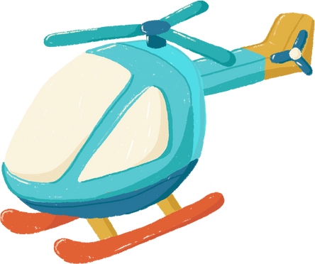


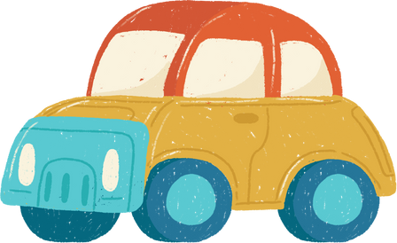
Modellashtirishning asosiy turlari
Predmetli modellashtirish: obyektning tashqi ko’rinishini takrorlash (masalan, konstruktorlardan uy qurish).
Grafik modellashtirish:shartli belgilar yordamida jarayonlarni ifodalash (maslan ob-havo taqvimi yoki ertak mazmunini sxema asosida aytib berish)
1
2
Predmetli-sxematik modellashtirish:buyumning asosiy belgilarini chizma yoki diagrammalar bilan ko’rsatish (masalan hayvonlarning tana qismlarini geometrik shakllar orqali ifodalash)
3

Slide 6




Maktabgacha ta’limda modellashtirish – bu bolalarning aqliy qobiliyatlarini rivojlantirishdagi eng samarali va zamonaviy usullardan biridir. Bu jarayon murakkab buyum yoki hodisalarni sodda, tushunarli “model” (chizma, belgi, o’yinchoq) yordamida o’rganishni anglatadi.

Slide 7


Metodning ahamiyati:
Mantiqiy fikrlashni o’stiradi: bola asosiy xususiyatni ikkinchi darajalidan ajratishni o’rganadi.
Nutqni rivojlantradi: sxemalar yordamida bola gaplarni bog’lashga va ertaklarni mantiqiy ketma-ketlikda so’zlab berishga odatlanadi.
Xotirani mustahkamlaydi: vizual (ko’rib qabul qilingan) modellar ma’lumotni uzoq muddat esda saqlashga yordam beradi.
Mustaqillikni shakllantiradi: bola modelga qarab o’zi yangi marsalar yaratishga xarakat qiladi.

Slide 8
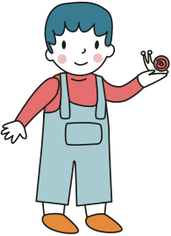
Amaliy misollar.
Nutq o’stirish: ertak qahramonlarini rangli doiralar bilan belgilash (masalan, “bo’g’irsoq” ertagidagi ayiq – katta jigarrang doira).
Tabiat bilan tanishtirish: o’simlikning o’sish bosqichlarini rasmli ketma-ketlikda joylashtirish.
Matematika: sonlarni tayoqchalar yoki
geometrik shakllar yordamida ifodalash.
ayiq

Slide 9
Maktabgacha ta’lim tashkilotlarida (MTT) modellashtirish texnologiyalaridan foydalanish bolalarning mantiqiy fikrlashi va atrof-muhitni anglashini rivojlantirishda juda muhim hisoblanadi. Biroq, bu jarayon shunchaki o’yin emas, u muayyan pedagogik talablarga asoslanishi kerak.

Slide 10

Yosh xususiyatlariga moslik (adekvatlik) - modellashtirish jarayoni bolaning yoshiga va rivojlanish darajasiga mos kelishi shart.
Kichik guruhlarda: faqatgina tayyor, oddiy va real narsalarga o’xshash modellar (masalan, o’yinchoq hayvonlar, uychalar) ishlatiladi.
Katta guruhlarda: abstrakt modellar, sxemalar va ramziy belgilar (masalan, ob-havo taqvimi, ertak sxemalari) kiritiladi.

Slide 11
2. Ko’rgazmalilik va tushunarlilik - model bolaga o’rganilayotgan ob’ektning asosiy xususiyatlarini aniq ko’rsatib berishi kerak.
Model o’ta murakkab bo’lmasligi lozim.
U o’rganilayotgan narsaning eng muhim tomonini (rangi, shakli, harakati yoki tuzilishi) aks ettirishi kerak.

Slide 12
3. Bolalarning faol ishtiroki – modellashtirish texnologiyasi shunchaki namoyish etish emas, balki bolaning bevosita ishtirokini talab qiladi.
Bola modelni o’zi yaratishi yoki uni o’zgartira olishi kerak.
masalan: ertakni modellashtirishda bola qahramonlarni geometrik shakllar bilan almashtirib, voqealar ketma-ketligini tuzish.

Slide 13
4. Xavfsizlik va estetik talablar – modellar tayyorlanadigan materiallar bolalar salomatligi uchun mutlaqo xavfsiz bo’lishi shart.
O’tkir qirralarning bo’lmasligi.
Zaharli bo’yoqlardan foydalanmaslik.
Modelning tashqi ko’rinishi bolada ijobiy hissiyot uyg’otishi va estetik didni shakllantirishi lozim.

Slide 14




Texnologiyani qo’llash bosqichlari.
Modellashtirish usuli bolalar tomonidan bosqichma-bosqich o’zlashtiriladi
Tayyorgarlik (model bilan tanishish)
Bola tayyor modelni (o’yinchoq, uy yoki sxema) ko’radi, uning qismlarini tahlil qiladi va real ob’ekt bilan bog’liqligini tushunadi
Almashtirish (sxematik modellashtirish)
Mustaqil modellashtirish
Real predmetlar o’rniga ramziy belgilar yoki chizmalardan foydalanish (ertak qahramonlarini rangli doiralar bilan almashtirish)
Bola o’z g’oyasi yoki topshiriq asosida mustaqil ravishda model, sxema yoki konstruksiya yaratadi

Slide 15



Texnologiyaning afzalliklari
  Nutq o’stirish
Ertak hikoyalarni sxemalar asosida qayta so’zlab berish bolaning lug’at boyligini oshiradi
  Matematik rivojlantirish
  kreativlik
Bolalarda yangi shakllar g’oyalar yaratish orqali ijodkorlikni shakllantiradi
Miqdor, shakl va vaqt tushunchalarini osonroq anglashga yordam beradi.

Slide 16
E’tiboringiz uchun raxmat

